Slide 1
fútbol
balones
guayos
vestimenta
jugadores
implementos
canchas

Slide 2
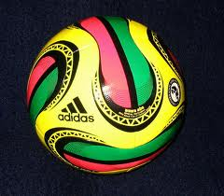
balones
Los balones son una figura esferica que se utiliza para jugar al fútbol.
El balón se patea con el pie.

Slide 3
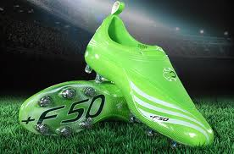
guayos
Los guayos son los zapatos que se deben utilizar en la cancha al momento de jugar el encuentro de fútbol.

Slide 4
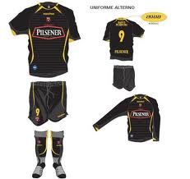
vestimentas
La vestimenta es el uniforme que hay que portar en el momento del encuentro de fútbol.

Slide 5
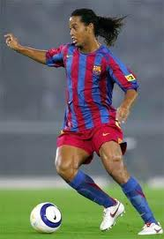
jugadores
El es ronaldiño una de las grandes leyendas del fútbol. Comenzo a jugar el fútbol a la edad de los 10 años y todavía lo practica.

Slide 6
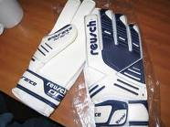
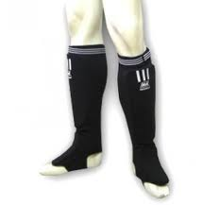
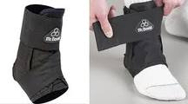
implementos
Estos implementos se utilizan para protegerse en un encuentro de fútbol.

Slide 7
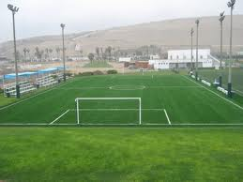
canchas
Aca se disputan los encuentros futbolisticos.

